Slide 1










Ajouter un milieu de stage
Visible seulement par le coordonnateur
Si aucune flèche: Toute la page
Si flèche: Élément pointé seulement
Titre:
Description:
Text area
Numéro civique:
Rue:
Code postal:
Ville:
Province :
Pays:
Numéro de téléphone:
Disponible:

Slide 2


Visible seulement par le coordonnateur
Modifier un milieu de stage
Titre:
Description:
Text area
Numéro civique:
Rue:
Code postal:
Ville:
Province :
Pays:
Numéro de téléphone:
Disponible:

Slide 3



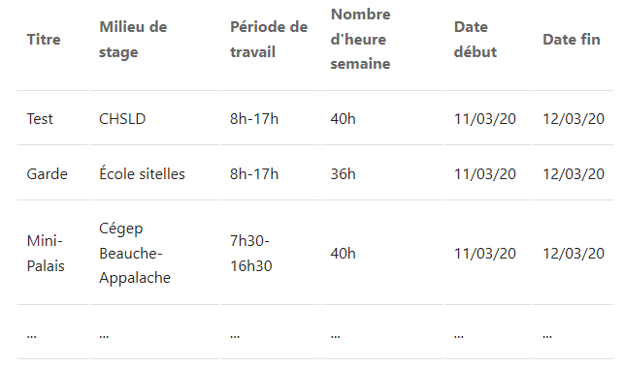




Visible seulement par le coordonnateur
Visionner un milieu de stage
Stages disponibles dans ce milieu
Titre:
Titre
Voir
Description:
Description
Numéro civique:
Numéro civique
Jour
Rue:
Rue
Nuit
Code postal:
Code postal
Tous
Ville:
Ville
Province :
Province
Pays:
Pays
Numéro de téléphone:
# de téléphone

Slide 4
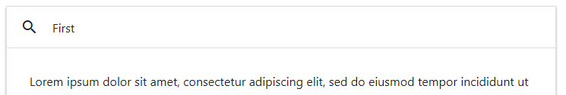



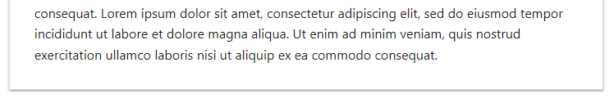
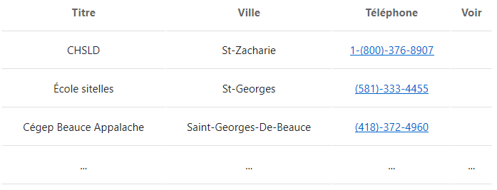


Visible seulement par le coordonnateur
Milieu de stages disponibles
Filtre de recherche
Peut être agrandi et rapetisser
(collapse)

Slide 5

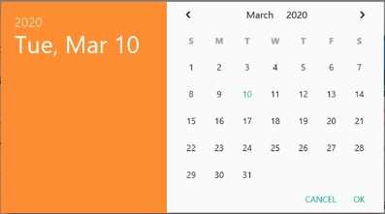
Visible seulement par le coordonnateur
Ajouter un stage
Milieu de stage:
Titre:
Description:
Text area
Nombre de poste:
Statut:
Période de travail:
Nombre d’heures par semaine:
Date début:
Date fin:
Disponible:

Slide 6
Visible seulement par le coordonnateur
Modifier un stage
Milieu de stage:
Titre:
Description:
Text area
Nombre de poste:
Statut:
Période de travail:
Nombre d’heures par semaine:
Date début:
Date fin:
Disponible:

Slide 7
Visionner un stage
Milieu de stage:
Milieu de stage
Titre:
Titre
Description:
Description
Nombre de poste:
Nombre de poste
Statut:
Statut
Période de travail:
Période de travail
Nombre d’heures par semaine:
Nombres d’heures
Date début:
Date début
Date fin:
Date fin
Visible seulement par le coordonnateur

Slide 8





Stages disponibles
Filtre de recherche
Période:
Stage entre :
Et
Actif:
Voir
Peut être agrandi et rapetisser
(collapse)
Jour
Nuit
Tous
Visible seulement par le coordonnateur

